Slide 1


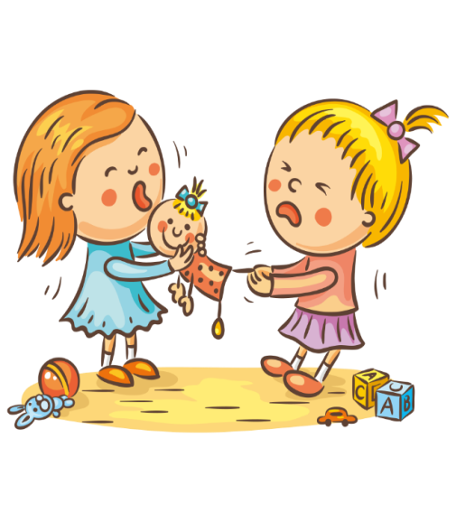
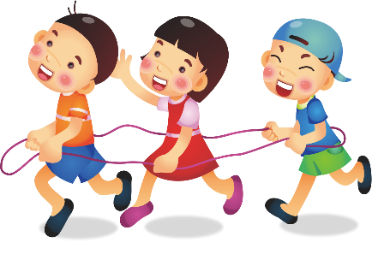
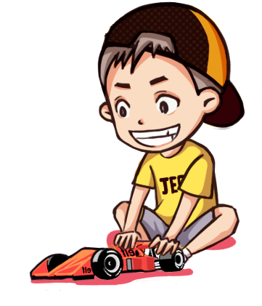

TẬP ĐỌC
TRUYỆN CỔ NƯỚC MÌNH

Slide 2

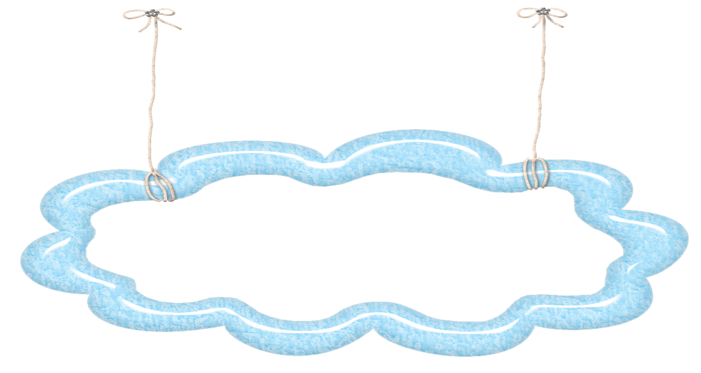

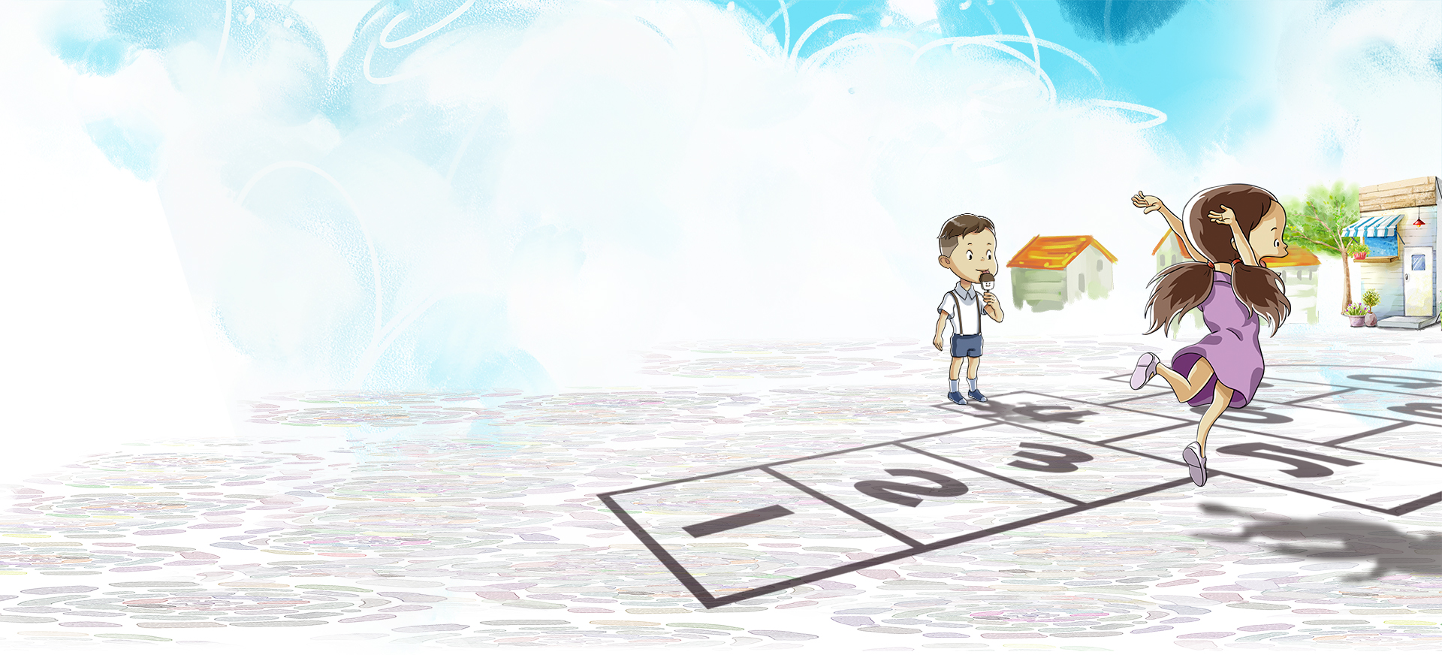
KHỞI ĐỘNG

Slide 3

Trò chơi
“Vượt chướng ngại vật”

Slide 4




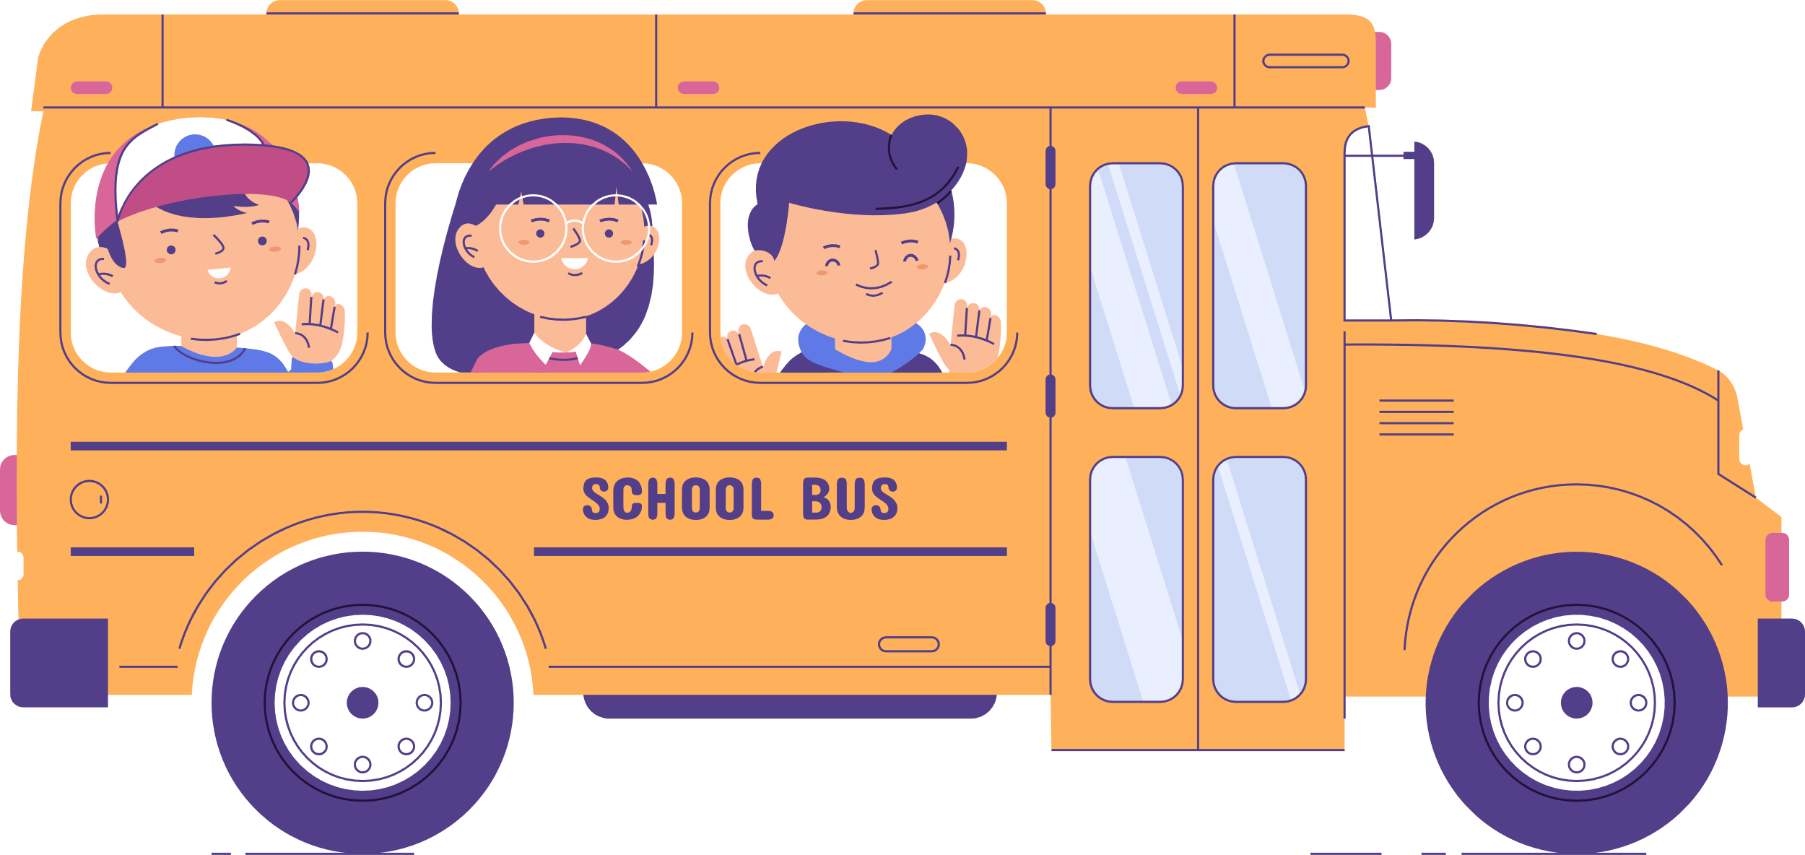
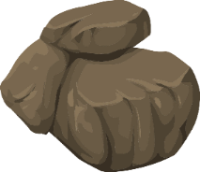
Qua bài «Dế Mèn bênh vực kẻ yếu» chúng ta học được điều gì ?:
A.Cần có tấm lòng nghĩa hiệp.
B. Dũng cảm bênh vực, giúp đỡ những người xung quanh khi họ gặp khó khăn.
C. Cả hai ý trên.

Slide 5
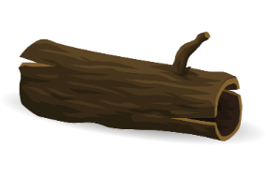
Chúng ta nên tặng cho Dế Mèn danh hiệu gì ?
A. Tráng sĩ.
B. Hiệp sĩ.
C. Võ sĩ.

Slide 6
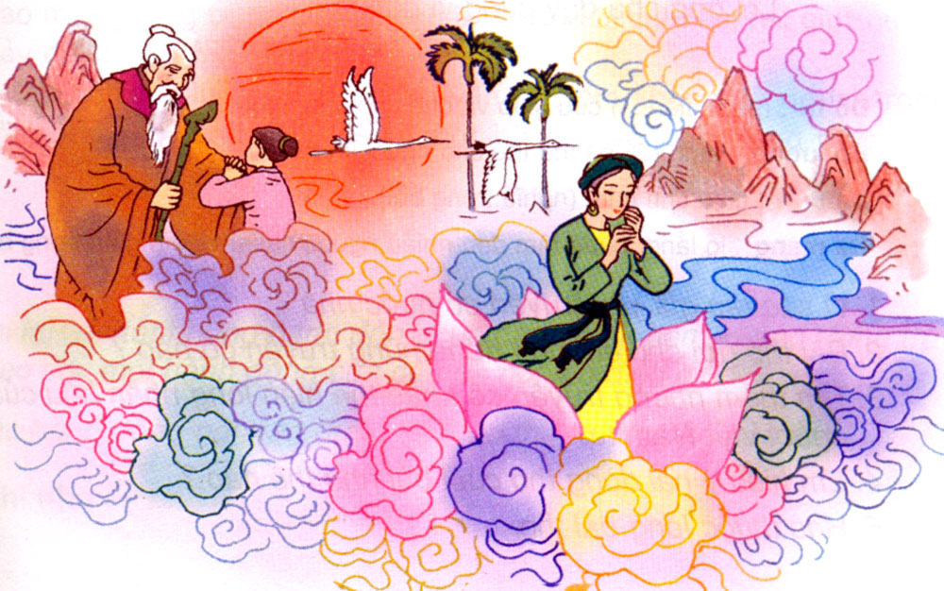
Bức tranh vẽ những gì ?

Slide 7

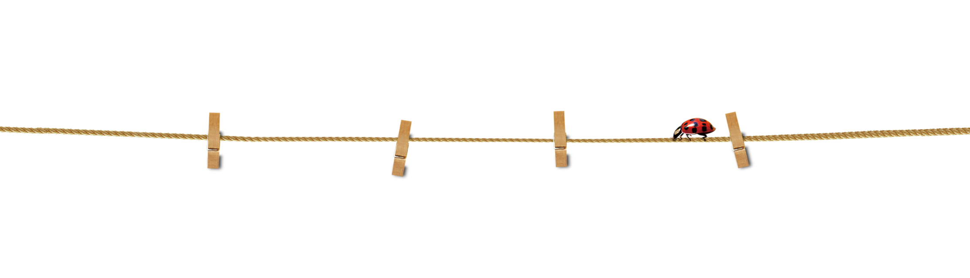

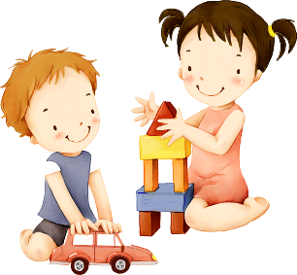
Thứ BA, ngày 13 tháng 9 năm 2022
Tập đọc
Truyện cổ nước mình
(Trang 19)

Slide 8
Truyện cổ nước mình
(trích)
Tôi yêu truyện cổ nước tôi
Vừa nhân hậu lại tuyệt vời sâu xa
Thương người rồi mới thương ta
Yêu nhau dù mấy cách xa cũng tìm
Ở hiền thì lại gặp hiền
Người ngay thì được phật, tiên độ trì.
Mang theo truyện cổ tôi đi
Nghe trong cuộc sống thầm thì tiếng xưa
Vàng cơn nắng, trắng cơn mưa
Con sông chảy có rặng dừa nghiêng soi.
Đời cha ông với đời tôi
Như con sông với chân trời đã xa
Chỉ còn truyện cổ thiết tha
Cho tôi nhận mặt ông cha của mình.
Rất công bằng, rất thông minh
Vừa độ lượng lại đa tình, đa mang
Thị thơm thị giấu người thơm
Chăm làm thì được áo cơm, cửa nhà
Đẽo cày theo ý người ta
Sẽ thành khúc gỗ, chẳng ra việc gì
Tôi nghe truyện cổ thầm thì
Lời cha ông dạy cũng vì đời sau.
(Theo Lâm Thị Mỹ Dạ)

Slide 9
Chia đoạn
Truyện cổ nước mình
(trích)
1/ Tôi yêu truyện cổ nước tôi
Vừa nhân hậu lại tuyệt vời sâu xa
Thương người rồi mới thương ta
Yêu nhau dù mấy cách xa cũng tìm
Ở hiền thì lại gặp hiền
Người ngay thì được phật, tiên độ trì.
2/ Mang theo truyện cổ tôi đi
Nghe trong cuộc sống thầm thì tiếng xưa
Vàng cơn nắng, trắng cơn mưa
Con sông chảy có rặng dừa nghiêng soi.
3/ Đời cha ông với đời tôi
Như con sông với chân trời đã xa
Chỉ còn truyện cổ thiết tha
Cho tôi nhận mặt ông cha của mình.
4/ Rất công bằng, rất thông minh
Vừa độ lượng lại đa tình, đa mang
Thị thơm thị giấu người thơm
Chăm làm thì được áo cơm, cửa nhà
Đẽo cày theo ý người ta
Sẽ thành khúc gỗ, chẳng ra việc gì
5/ Tôi nghe truyện cổ thầm thì
Lời cha ông dạy cũng vì đời sau.
(Theo Lâm Thị Mỹ Dạ)

Slide 10
Luyện đọc

Slide 11
Đoạn 1
Đọc nối tiếp
Truyện cổ nước mình
(trích)
1. Tôi yêu truyện cổ nước tôi
Vừa nhân hậu lại tuyệt vời sâu xa
Thương người rồi mới thương ta
Yêu nhau dù mấy cách xa cũng tìm
Ở hiền thì lại gặp hiền
Người ngay thì được phật, tiên độ trì.

Slide 12
Đoạn 2
Đọc nối tiếp
2. Mang theo truyện cổ tôi đi
Nghe trong cuộc sống thầm thì tiếng xưa
Vàng cơn nắng, trắng cơn mưa
Con sông chảy có rặng dừa nghiêng soi.

Slide 13
Đoạn 3
Đọc nối tiếp
3. Đời cha ông với đời tôi
Như con sông với chân trời đã xa
Chỉ còn truyện cổ thiết tha
Cho tôi nhận mặt ông cha của mình.

Slide 14
Đoạn 4
Đọc nối tiếp
4. Rất công bằng, rất thông minh
Vừa độ lượng lại đa tình, đa mang
Thị thơm thị giấu người thơm
Chăm làm thì được áo cơm cửa nhà
Đẽo cày theo ý người ta
Sẽ thành khúc gỗ, chẳng ra việc gì

Slide 15
Đoạn 5
Đọc nối tiếp
5. Tôi nghe truyện cổ thầm thì
Lời cha ông dạy cũng vì đời sau.
(Theo Lâm Thị Mỹ Dạ)

Slide 16
Luyện đǌ từ
Truyện cổ
rặng dừa
tuyệt vời
nghiêng soi
sâu xa
đẽo cày

Slide 17
Luyện đọc câu
Tôi yêu truyện cổ nước tôi
Vừa nhân hậu/ lại tuyệt vời sâu xa
Thương người/ rồi mới thương ta
Yêu nhau/ dù mấy cách xa cũng tìm
Ở hiền/ thì lại gặp hiền/
Người ngay/ thì được phật,/ tiên độ trì.

Slide 18
Tìm hiểu bài

Slide 19
Giải nghĩa từ
Truyện cổ: sáng tác văn học thuộc loại tự sự, có từ thời cổ.
Độ trì : (phật, tiên,…) cứu giúp và che chở cho người.
Độ lượng : rộng rãi, dễ tha thứ cho người khác.
Đa tình : giàu tình cảm (nghĩa trong bài).
Đa mang : lo lắng, quan tâm đến nhiều người, nhiều việc (nghĩa trong bài).

Slide 20

Em hãy đọc thầm cả bài thơ và cho biết Vì sao tác giả yêu truyện cổ nước nhà ?
→Tác giả yêu truyện cổ nước nhà vì:
- Truyện cổ của nước mình rất nhân hậu, ý nghĩa rất sâu xa.
- Truyện cổ giúp ta nhận ra những phẩm chất quý báu của cha ông: công bằng, thông minh, độ lượng, đa tình, đa mang, …
- Truyện cổ truyền cho đời sau nhiều lời răn dạy quý báu của cha ông: nhân hậu, ở hiền gặp lành, chăm làm, tự tin…

Slide 21
Em hãy đọc thầm đoạn 4 và cho biết : Bài thơ gợi cho em nhớ đến những truyện cổ nào ?
→Bài thơ gợi cho em nhớ đến hai truyện cổ sau:
- Tấm Cám
- Đẽo cày giữa đường.

Slide 22
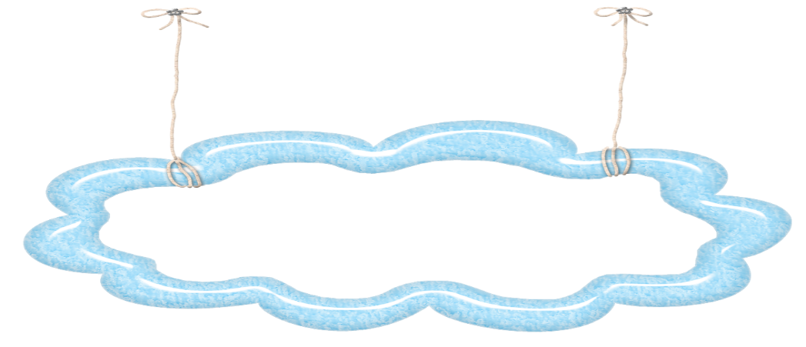
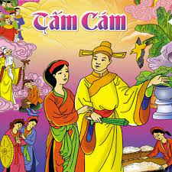
Tấm Cám
Câu chuyện muốn khuyên chúng ta sống phải chăm làm, ăn ở nhân hậu, hiền lành.

Slide 23

Đẽo cày giữa đường
Đẽo cày giữa đường khuyên chúng ta cần phải tự tin, có chính kiến khi làm bất cứ việc gì.

Slide 24

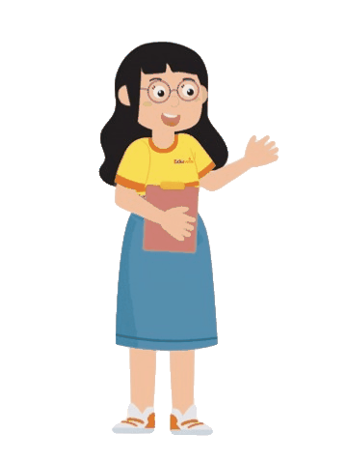

Tìm thêm những truyện cổ khác thể hiện lòng nhân hậu của người Việt Nam ta.
Những truyện cổ khác thể hiện lòng nhân hậu của người Việt Nam ta là : Thạch Sanh, Nàng tiên Ốc, Sự tích hồ Ba Bể, Sọ Dừa, Sự tích Cây khế, ...

Slide 25





Slide 26
Em hiểu ý hai dòng thơ cuối bài như thế nào ?
a. Nhắc nhở con cháu phải biết ơn cha ông đời trước.
b. Tác giả nghe thấy tiếng nói của cha ông qua truyện cổ.
c. Các bạn thiếu nhi rất yêu thích các câu chuyện cổ.
d. Truyện cổ là lời dạy của cha ông đối với đời sau. Qua những câu chuyện cổ, cha ông dạy con cháu cần sống nhân hậu, độ lượng, công bằng, chăm chỉ, …

Slide 27
Truyện cổ nưϐ mình
Theo em, bài thơ ca ngợi điều gì về những truyện cổ của nước mình ?
Ca ngợi truyện cổ nưϐ ta vừa nhân hậu, thông minh vừa chứa đựng kinh nghiệm quý báu của cha ông.

Slide 28

Em thích nhất truyện cổ nào của nước ta? Vì sao?
Notes:
GV có thể chia sẻ câu chuyện : Ba lưỡi rìu (video)

Slide 29
Luyện đǌ diễn cảm

Slide 30
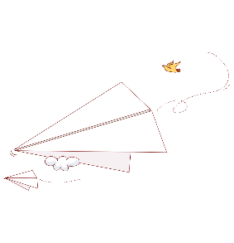
Hướng dẫn đǌ diễn cảm
- Toàn bài thơ đọc với giọng nhẹ nhàng, tình cảm, trầm lắng, pha lẫn niềm tự hào.
- Chú ý ngắt nghỉ hơi đúng nhịp thơ, nhấn giọng ở các từ gợi tả, gợi cảm.

Slide 31

Truyện cổ nước mình
Tôi yêu truyện cổ nước tôi
Vừa nhân hậu/ lại tuyệt vời sâu xa
Thương người/ rồi mới thương ta
Yêu nhau/ dù mấy cách xa cũng tìm
Ở hiền/ thì lại gặp hiền
Người ngay/ thì được phật,/ tiên độ trì. Mang theo truyện cổ/ tôi đi
Nghe trong cuộc sống thầm thì tiếng xưa Vàng cơn nắng,/ trắng cơn mưa
Con sông chảy/ có rặng dừa nghiêng soi.

Slide 32

Thứ tư ngày 29 tháng 9 năm 2022
Tập đọc
Truyện cổ nước mình
Nội dung: Ca ngợi truyện cổ nước ta vừa nhân hậu, thông minh vừa chứa đựng kinh nghiệm quý báu của cha ông.

Slide 33
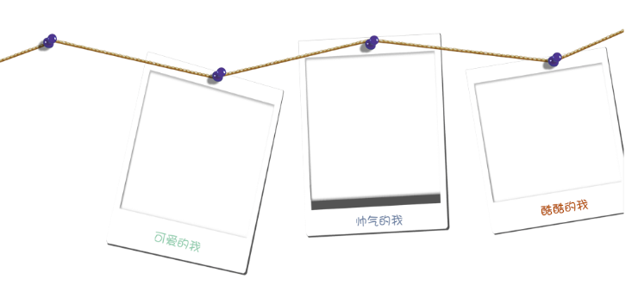
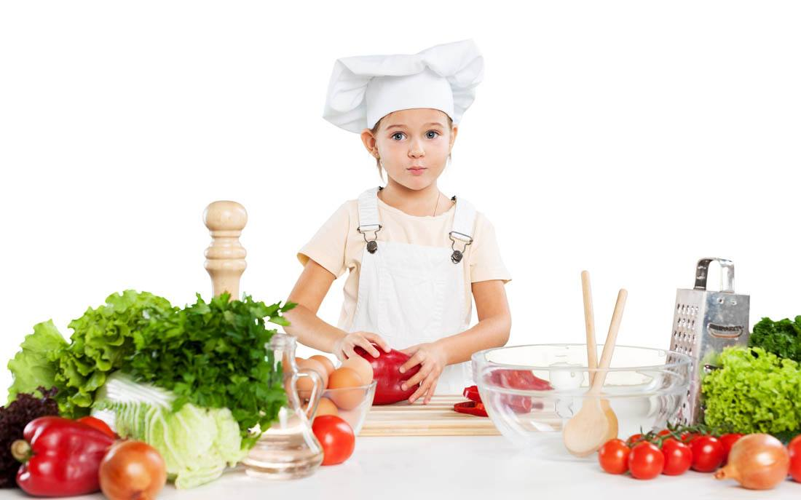
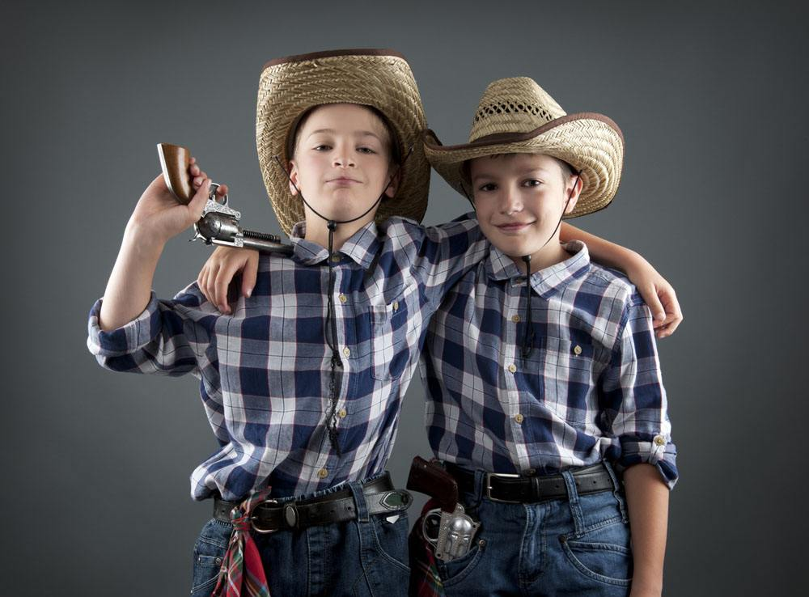


Rèn đọc diễn cảm và học thuộc lòng bài thơ.
- Viết Nội dung vào vở Bài học.
Xem trước bài: Thư thăm bạn (Trang 25).
Dặn dò

Slide 34

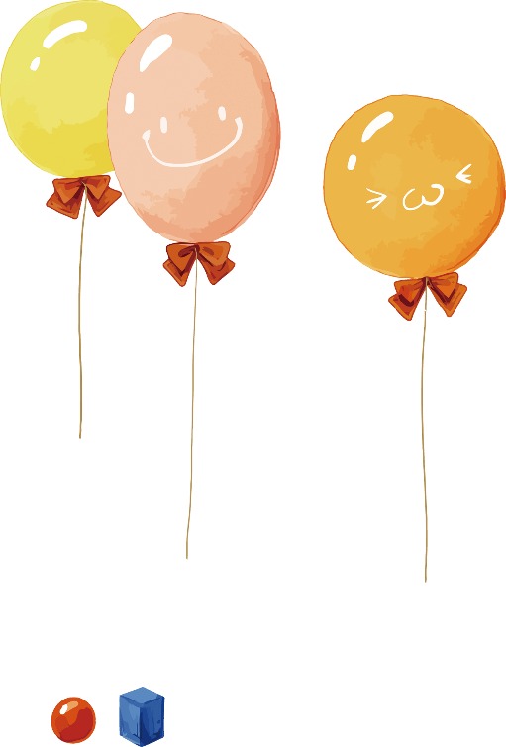


Chúc các con
học tốt nhé!

